Slide 1
نظرية ذات الحدين

Slide 2
المادة الدراسية
عنوان الدرس | نتاجات الدرس
التهيئة الحافزة | عنوان النشاط |  | التطبيق الالكتروني المستخدم
استراتيجية التعلم | اسم الاستراتيجية |  | التطبيق الالكتروني المستخدم
إجراءات الدرس : عرض أهداف الدرس ومن ثم مناقشة التهيئة الحافزة. التعرف على العمليات الحسابية وفك الاقواس . وفقرة فكر واستنتج مع الطالبات لاستنتاج مثلث باسكال. وثم عرض المفاهيم الأساسية لمثلث باسكالوتطبيق أمثلة عليها . حل تحقق من فهمك من قبل الطالبات في مجموعات وتقييم الحل وتعميم الإجابة الصحيحة تفعيل تمارين التمايز بشكل جماعي. - التقويم الختامي على برنامج لعبه حل المسائل.
التأمل في لدرس
التاريخ :
الرياضيات – الصف : 11 عام
اليوم :
استخدام مثلث باسكال لتفكيك اسس ذات حدين
استخدام مثلث باسكال لتفكيك اسس ذات حدين
نظرية ذات الحدين
Power point
لعبه المتاهة
PowerPoint – teams -
www.sporcle.com
طرح الأسئلة – العصف الذهني - المناقشة والحوار – التعلم التعاوني- حل المشكلات – التفكير الناقد -
الملاحظة والاستنتاج
تسلسل الأهداف والربط بالحياة اليومية

Slide 3
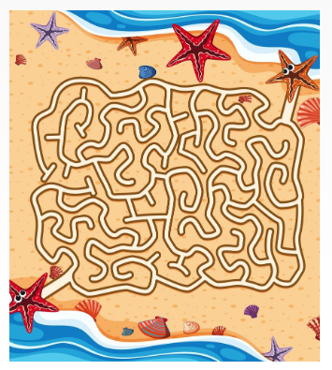

تهيئة :
Page 2

Slide 4

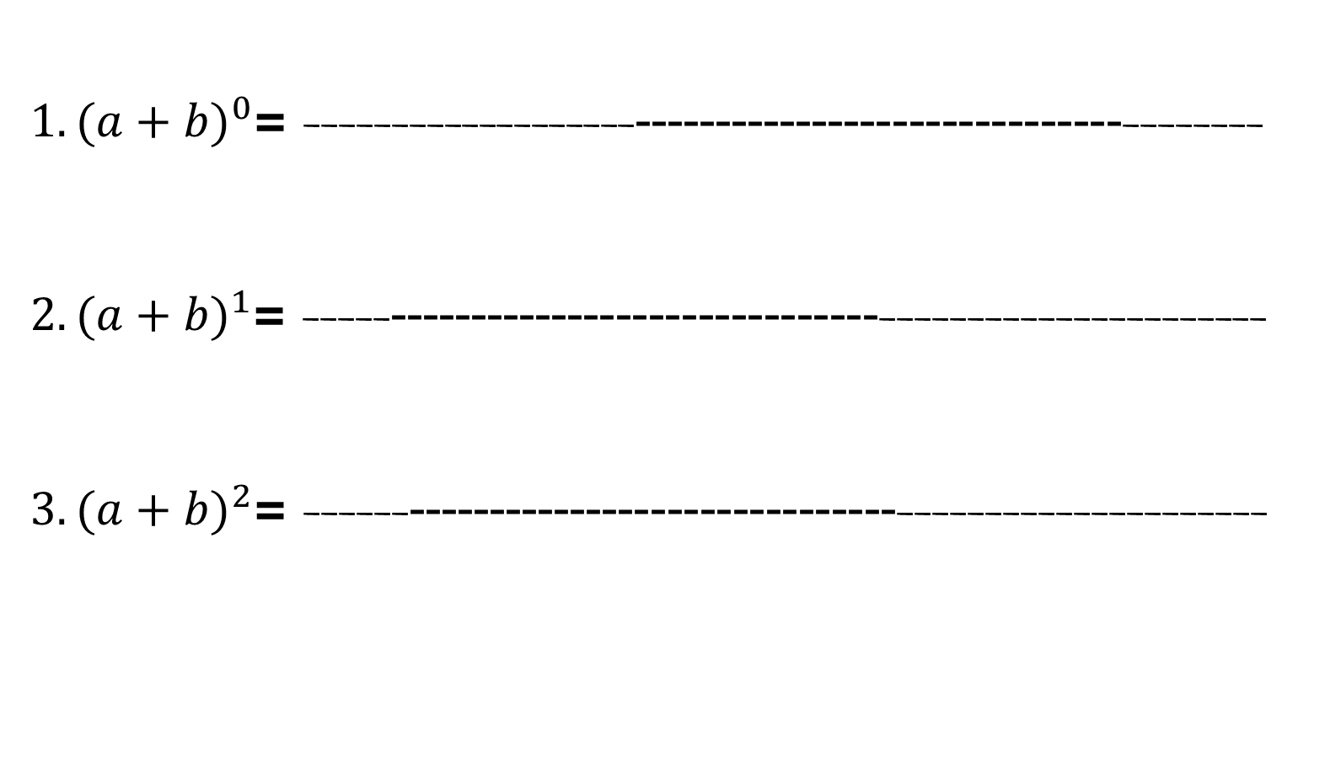
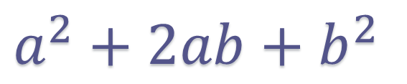


أوجدي مفكوك كل مما يلي :
${1.(a+b)}^{0}$= ---------------------------------------------------------
${2.(a+b)}^{1}$= ---------------------------------------------------------
${3.(a+b)}^{2}$= ---------------------------------------------------------
$$1$$
$$a+b$$
$$a^{2}+2ab+b^{2}$$
في دقيقة

Slide 5
ماذا سنتعلم :
1 استخدام مثلث باسكال لتفكيك أسس ذوات الحدين .

Slide 6
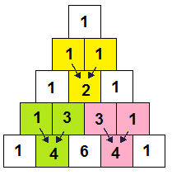
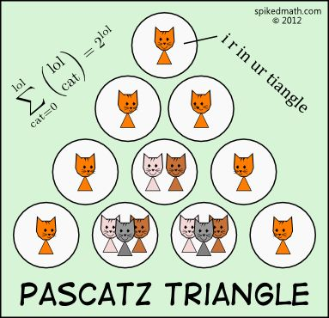
أولا : مثلث باسكال ..
تأملـي الصورة .. ثم أكملي مثلث باسكال .. ماذا تلاحظين ..
1
1
1
1
2
1
1
3
3
1
1
4
6
4
1
https://www.sporcle.com/games/vikZ/all-rows-add-up-to-power-of-2
استخدام مثلث باسكال لتفكيك أسس ذوات الحدين .

Slide 7

مثلث باسكال
استخدام مثلث باسكال لتفكيك أسس ذوات الحدين .

Slide 9
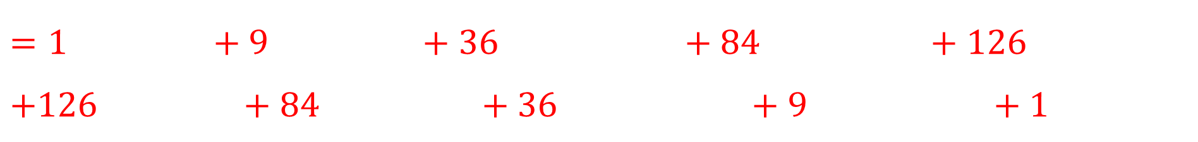
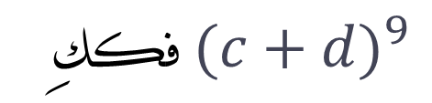
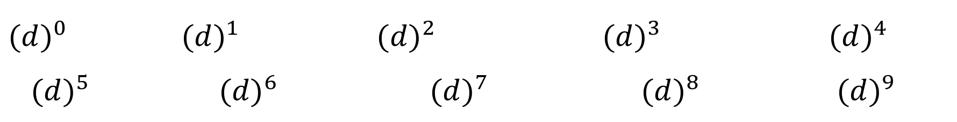
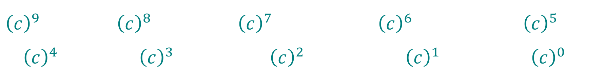
استخدام مثلث باسكال :
${ فكك\text{ِ} (c+d)}^{9}$
$({d)}^{0}$ $({d)}^{1}$ $({d)}^{2}$ $({d)}^{3}$ $({d)}^{4}$
$({d)}^{5}$ $({d)}^{6}$ $({d)}^{7}$ $({d)}^{8}$ $({d)}^{9}$
${\left(c\right)}^{9}$ ${\left(c\right)}^{8}$ ${\left(c\right)}^{7}$ ${\left(c\right)}^{6}$ ${\left(c\right)}^{5}$
${ \left(c\right)}^{4}$ ${\left(c\right)}^{3}$ ${\left(c\right)}^{2}$ ${\left(c\right)}^{1}$ ${\left(c\right)}^{0}$
$$=1 +9 +36 +84 +126$$
$$+126 +84 +36 +9 +1$$
$$= c^{9}+9c^{8}d+36c^{7}d^{2}+84c^{6}d^{3}+126c^{5}d^{4}+126c^{4}d^{5}+84c^{3}d^{6}+36c^{2}d^{7}+9cd^{8}+d^{9}$$
استخدام مثلث باسكال لتفكيك أسس ذوات الحدين .

Slide 10
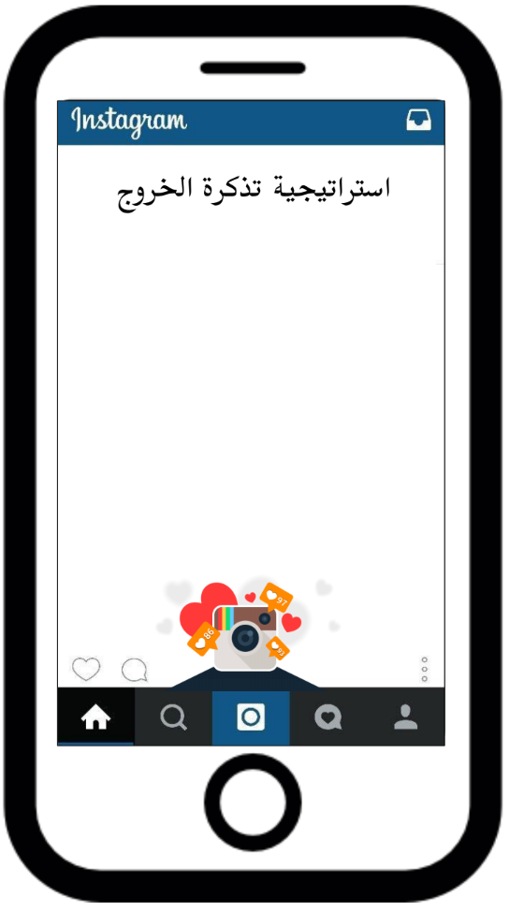



استخدمِ مثلث باسكال لتفكيك ذات الحدين :
$${(x+3)}^{5}$$
$${(x−4)}^{6}$$
$${(y−4z)}^{4}$$
اسماء طالبات المجموعه الصفراء
اسماء طالبات المجموعه الزرقاء
اسماء طالبات المجموعه الخضراء
تعلم تعاوني
استخدام مثلث باسكال لتفكيك أسس ذوات الحدين .

Slide 11
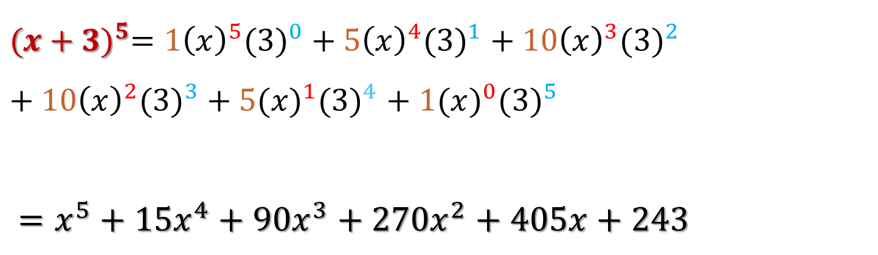

استخدمِ مثلث باسكال لتفكيك ذات الحدين :
${(x+3)}^{5}={1\left(x\right)}^{5}({3)}^{0}+5{\left(x\right)}^{4}({3)}^{1}+10{\left(x\right)}^{3}({3)}^{2}+{10\left(x\right)}^{2}({3)}^{3}+{5(x)}^{1}({3)}^{4}$ $+$ ${1(x)}^{0}({3)}^{5}$
$=x^{5}+15x^{4}+90x^{3}+{270x}^{2}+405x+243$
$${(x+3)}^{5}$$
استخدام مثلث باسكال لتفكيك أسس ذوات الحدين .

Slide 12
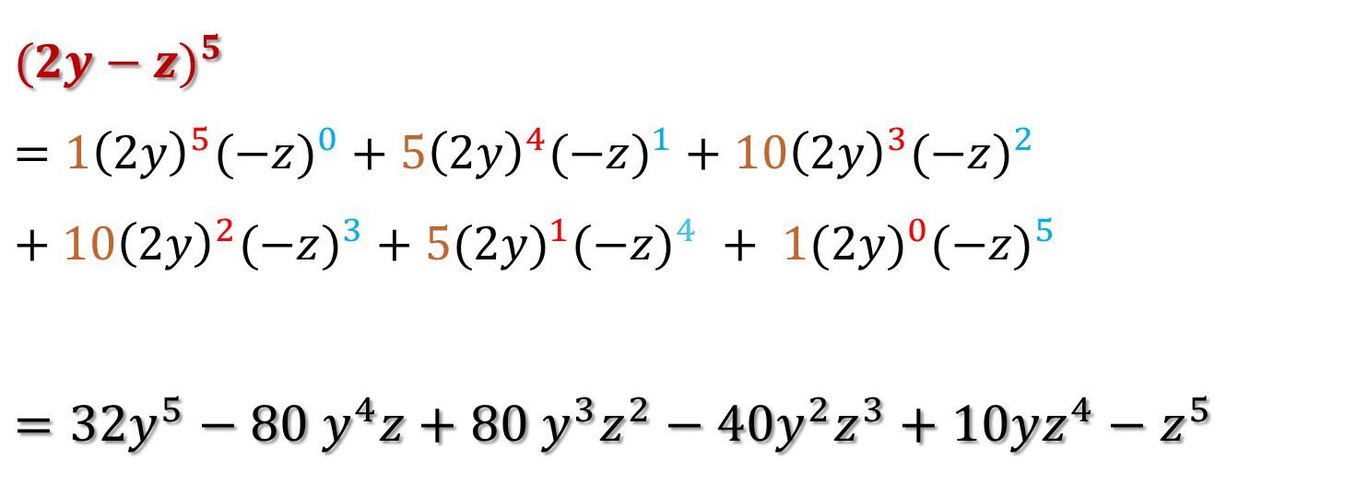

استخدمِ مثلث باسكال لتفكيك ذات الحدين :
$${(2y−z)}^{5}={1\left(2y\right)}^{5}({−z)}^{0}+5{\left(2y\right)}^{4}({−z)}^{1}+10{\left(2y\right)}^{3}({−z)}^{2}+{10\left(2y\right)}^{2}({−z)}^{3}+{5(2y)}^{1}({−z)}^{4} + {1(2y)}^{0}({−z)}^{5}$$
$$={32y}^{5}−80 y^{4}z+80 y^{3}z^{2}−{40y}^{2}z^{3}+10yz^{4}−z^{5}$$
$${(2y−z)}^{5}$$
استخدام مثلث باسكال لتفكيك أسس ذوات الحدين .

Slide 13
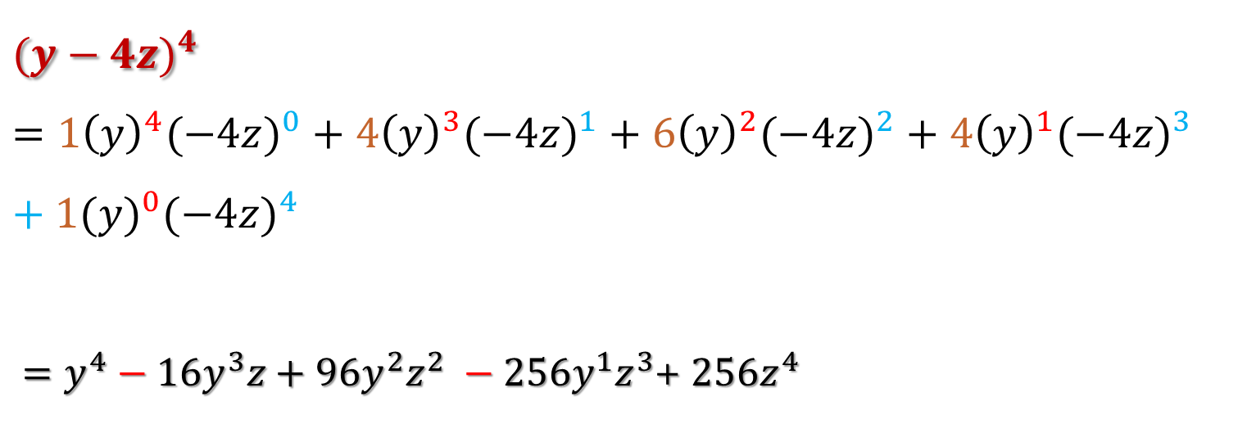

استخدمِ مثلث باسكال لتفكيك ذات الحدين :
$${(y−4z)}^{4}={1\left(y\right)}^{4}({−4z)}^{0}+4{\left(y\right)}^{3}({−4z)}^{1}+6{\left(y\right)}^{2}({−4z)}^{2}+{4\left(y\right)}^{1}({−4z)}^{3}+{1(y)}^{0}({−4z)}^{4}$$
$=y^{4}−16y^{3}z+$ $96y^{2}z^{2} −256y^{1}z^{3}$+ $256z^{4}$
$${(y−4z)}^{4}$$
استخدام مثلث باسكال لتفكيك أسس ذوات الحدين .

Slide 14


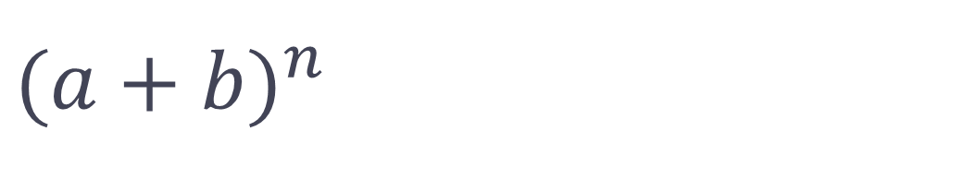
هل يمكنكِ استخدام مثلث باسكال لإيجاد التعبير ذي الحدين ذات القوي الكبيرة :
${(a+b)}^{n}$
استخدام مثلث باسكال لتفكيك أسس ذوات الحدين .

Slide 15
ماذا سنتعلم :
2 استخدام نظرية ذات الحدين لتفكيك أسس ذوات الحدين .

Slide 16
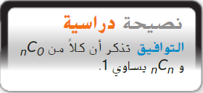
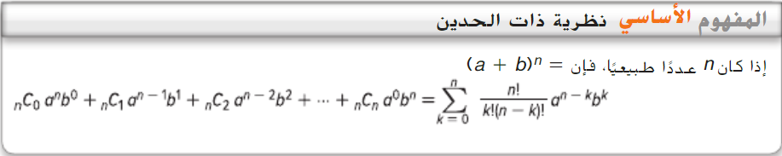
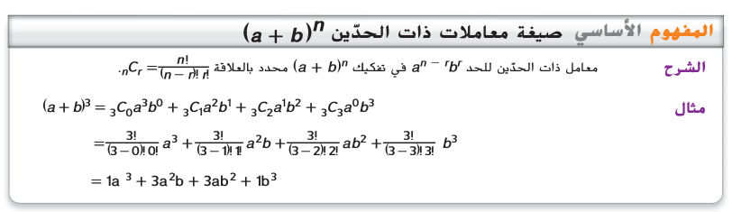
ثانيا : نظرية ذات الحدين
استخدام نظرية ذات الحدين لتفكيك أسس ذوات الحدين.

Slide 17
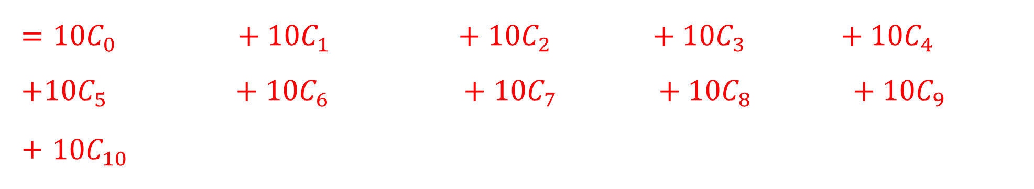
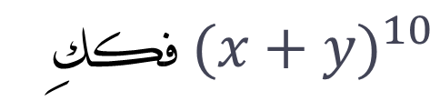
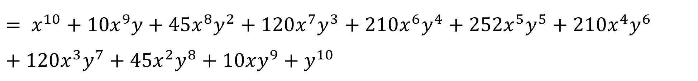
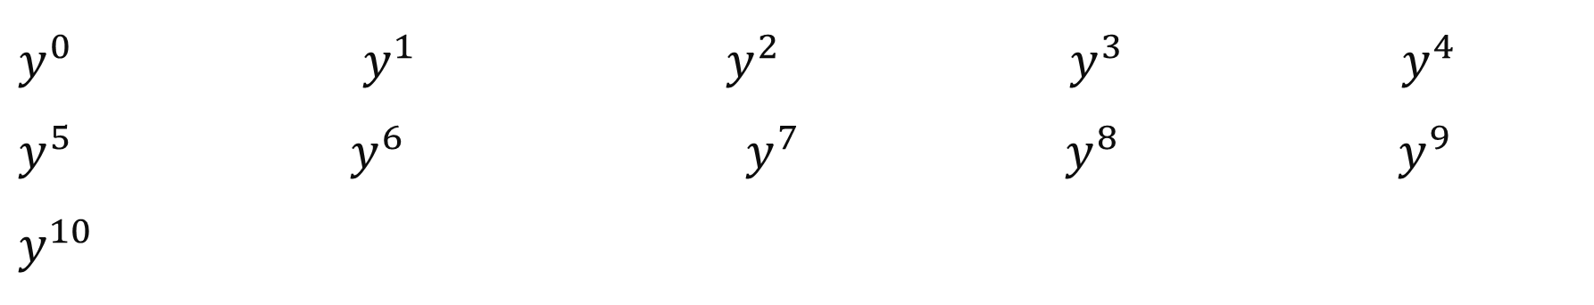
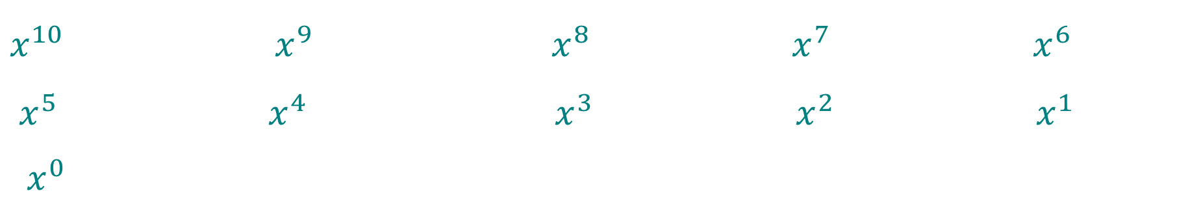
استخدام نظرية ذات الحدين :
${ فكك\text{ِ} (x+y)}^{10}$
$y^{0}$ $y^{1} y^{2}$ $y^{3}$ $y^{4}$
$y^{5}$ $y^{6}$ $y^{7}$ $y^{8}$ $y^{9}$
$$y^{10}$$
$$={10C}_{0} +{10C}_{1} +{10C}_{2} +{10C}_{3} +{10C}_{4}$$
$$+{10C}_{5} +{10C}_{6} +{10C}_{7} +{10C}_{8} +{10C}_{9}$$
+ ${10C}_{10}$
$x^{10}$ $x^{9}$ $x^{8}$ $x^{7}$ $x^{6}$
$x^{5}$ $x^{4}$ $x^{3}$ $x^{2}$ $x^{1}$
$${ x}^{0}$$
$$= x^{10}+10x^{9}y+45x^{8}y^{2}+120x^{7}y^{3}+210x^{6}y^{4}+252x^{5}y^{5}+210x^{4}y^{6}+120x^{3}y^{7}+45x^{2}y^{8}+10xy^{9}+y^{10}$$
استخدام نظرية ذات الحدين لتفكيك أسس ذوات الحدين.

Slide 18
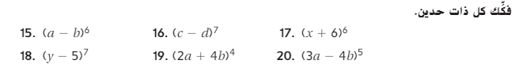

باستخدام نظرية ذات الحدين
استخدام نظرية ذات الحدين لتفكيك أسس ذوات الحدين.

Slide 19
اسماء طالبات المجموعه الصفراء
اسماء طالبات المجموعه الزرقاء
اسماء طالبات المجموعه الخضراء
تعلم تعاوني

Slide 20


SPIN
tekhnologic
Notes:
3 Segments

Slide 21
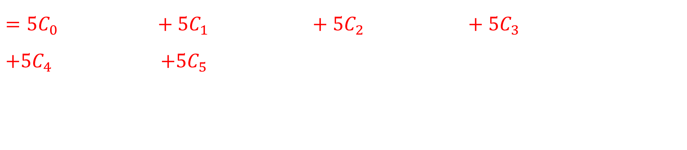
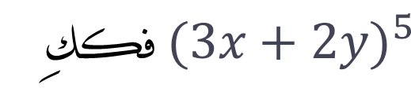
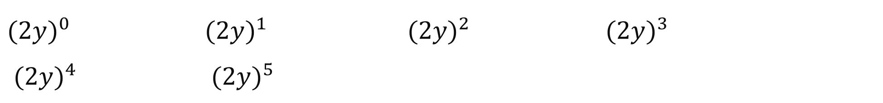
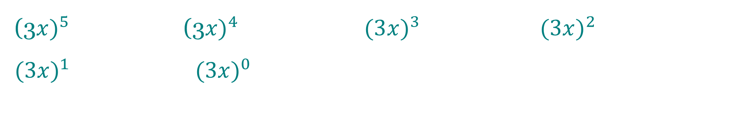
معاملات بخلاف 1 :
${ فكك\text{ِ} (3x+2y)}^{5}$
${(2y)}^{0}$ $(2{y)}^{1} {(2y)}^{2}$ $(2{y)}^{3}$
${(2y)}^{4}$ ${(2y)}^{5}$
(3${x)}^{5}$ (3${x)}^{4}$ $(3{x)}^{3}$ ${(3x)}^{2}$ ${(3x)}^{1}$ ${(3x)}^{0}$
$$={5C}_{0} +{5C}_{1} +{5C}_{2} +{5C}_{3}$$
$+{5C}_{4}$ $+{5C}_{5}$
$$=243x^{5}+810x^{4}y+1080x^{3}y^{2}+720x^{2}y^{3}+240xy^{4}+32y^{5}$$
استخدام نظرية ذات الحدين لتفكيك أسس ذوات الحدين.

Slide 22
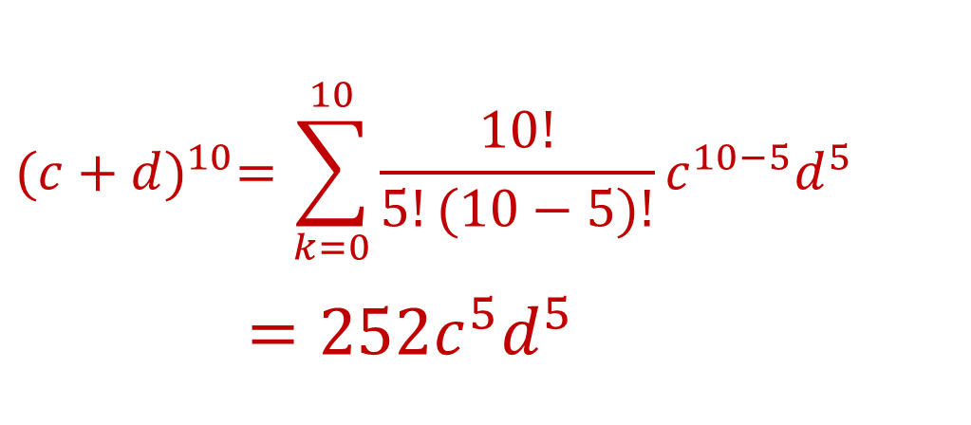
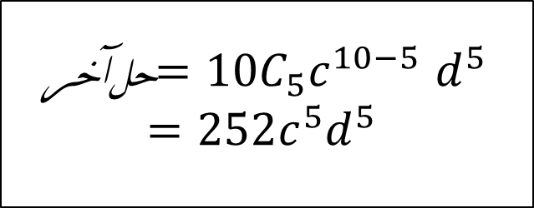
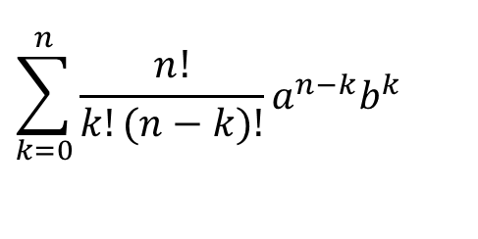
في بعض الأحيان نحتاج إلى إيجاد حد واحد فقط في مفكوك ذات الحدين ،
وذلك من خلال استخدام صيغة حاصل الجمع من أجل نظرية ذات الحدين
$$\sum_{k=0}^{n}{\frac{n!}{k!(n−k)!}a^{n−k}b^{k}}$$
تحديد حد واحد :
أوجدي الحد السادس من ${(c+d)}^{10}$
$${(c+d)}^{10}=\sum_{k=0}^{10}{\frac{10!}{5!(10−5)!}c^{10−5}d^{5}}$$
$=252c^{5}d^{5}$
${={10C}_{5}c}^{10−5}d^{5}$حل آخر
$=252c^{5}d^{5}$
استخدام نظرية ذات الحدين لكتابة وإيجاد معاملات حدود معينة في التعابير ذات الحدين .

Slide 23
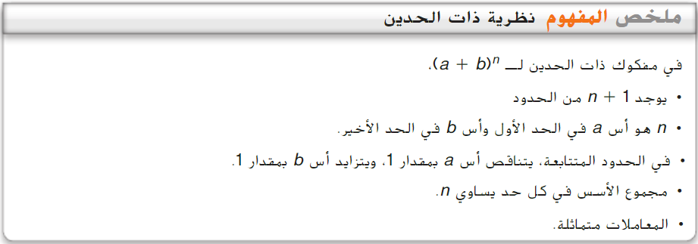
استخدام نظرية ذات الحدين لكتابة وإيجاد معاملات حدود معينة في التعابير ذات الحدين .

Slide 24










15 دقيقة للانتهاء من النشاط التالي ..
أوجدي معامل الحد المشار الية في كل تفكيك
الحد الخامس
(x-2)¹⁰
الحد الثاني
(x-2)¹⁰
الحد السادس
(x - $\frac{1}{2}$ )¹⁰
BEGIN
330
2
$\frac{− 63}{8}$
END
3360
10850
$\frac{35}{27}$
$\frac{34}{27}$
الحد الثالث
(4m+1)⁸
الحد الثالث
(2a + 3b)¹⁰
الحد الرابع
(x + $\frac{1}{3}$ )⁷
الحد الاخير
(x + $\frac{1}{3}$ )⁷
114699
8640
$\frac{34}{27}$
114688
1088650
-126
262,440
الحد الثامن
(x + 3y)¹⁰
الحد الخامس
(2a + 3b)¹⁰
الحد السادس
(x - y )⁹
الحد التاسع
(x + 3y)¹⁰
26244
1088640
-116
262,440
21504
924
2104
الحد السادس
(2c - d)¹²
حد x²y⁵
(x + 4y)⁷
الحد الرابع
(a + b)⁸
حد x²y⁵
(x + 4y)⁷
-101376
65
16

Slide 25
أوجدي معامل الحد المشار الية في كل تفكيك
الحد الخامس
(x-2)¹⁰
الحد الثاني
(x-2)¹⁰
الحد السادس
(x - $\frac{1}{2}$ )¹⁰
BEGIN
330
2
$\frac{− 63}{8}$
END
3360
10850
$\frac{35}{27}$
$\frac{34}{27}$
الحد الثالث
(4m+1)⁸
الحد الثالث
(2a + 3b)¹⁰
الحد الرابع
(x + $\frac{1}{3}$ )⁷
الحد الاخير
(x + $\frac{1}{3}$ )⁷
114699
8640
$\frac{34}{27}$
114688
1088650
-126
262,440
الحد الثامن
(x + 3y)¹⁰
الحد الخامس
(2a + 3b)¹⁰
الحد السادس
(x - y )⁹
الحد التاسع
(x + 3y)¹⁰
26244
1088640
-116
262,440
21504
924
2104
الحد السادس
(2c - d)¹²
حد x²y⁵
(x + 4y)⁷
الحد الرابع
(a + b)⁸
حد x²y⁵
(x + 4y)⁷
-101376
65
16

